Slide 1
PROGETTO DI ACCOGLIENZA CLASSI PRIME
SETTEMBRE 2022

Slide 2
TEMA PRINCIPALE: IL SOGNO COME STRUMENTO PER LA CONOSCENZA DI SÉ
OBIETTIVI
Conoscenza di sé e degli altri, relazione con gli adulti e con i pari, conoscenza e condivisione delle regole
METODOLOGIE
Lavori pratici, discussioni guidate, ascolto di brani musicali, attività di lettura e scrittura
TESTO DI RIFERIMENTO
MATERIE COINVOLTE
Lettere, arte, tecnologia, matematica, lingue straniere e musica.
Ogni capitolo racconta un sogno e offrirà uno spunto per parlare di sé

Slide 3
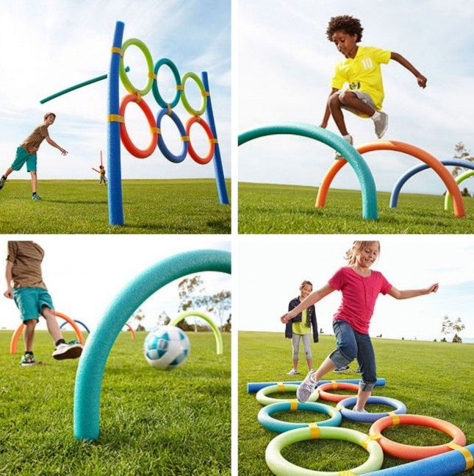
«CARDUCCI SENZA FRONTIERE!!»
Giochi di squadra a punteggio che vedranno coinvolte tutte le classi prime (divise in due gruppi) per un’intera giornata all’aperto.
OBIETTIVI
Collaborazione tra pari, espressione di sé all’interno di un gruppo, conoscenza del gruppo classe
MATERIE COINVOLTE
Educazione fisica

Slide 4
FASI | MATERIA | ORE
Costruzione valigia in cartoncino | Tecnologia | 2
Decorazione valigia | Arte | 2
Lettura 1° capitolo (“Lettura su Peter”) e presentazione di sé (scrittura libera e condivisione col gruppo-classe); raccolta dei dati e costruzione di grafici. | Lettere, lingua inglese e matematica | (3+2+3)
Lettura 2° capitolo e presentazione orale di sè attraverso un oggetto | Lettere e breve lavoro di lessico nelle due lingue straniere | (2+2+1)
Lettura capitolo 4° (“La pomata svanilina”) e lavoro sui superpoteri: se avessi un super potere, quale sarebbe? Discussione e creazione di un’immagine a fumetti | Lettere e Arte | 4
Lettura del 5° capitolo (“il prepotente”) e costruzione di cartelloni con le regole della classe | Lettere e matematica | 5
Lettura del 8° capitolo (“I grandi”) scrittura , rappresentazione e discussione su come mi vedo da grande | Lettere, tecnologia/arte | 4
Lettura di un passo della Bibbia inerente al tema | Religione | 2
PROGETTO FINALE: Commento e analisi dello Schiaccianoci. | Musica | 3

